Slide 1

Tato práce je šířena pod licencí CC BY-SA 3.0. Odkazy a citace jsou platné k datu vytvoření této práce.
Škola: Základní škola Trávníky Otrokovice, příspěvková organizace
Číslo projektu: CZ.1.07/1.4.00/21.2637
Název výukového materiálu: Ptáci stálí + Kočka + Pes + Šelmy
Autor: Mgr. Aleš Kočenda
Vytvořeno: 19. května 2012
Ročník: Čtvrtý
Vzdělávací oblast: člověk a jeho svět
Vzdělávací obor: Přírodověda
Tematický okruh: rozmanitost přírody
Téma: živočichové
Pomůcky: Dataprojektor, sešit, propiska, notebook
Anotace: Materiál se použije jako test pro ověření znalostí
Vlastní texty: Texty jsou vlastní originální tvorbou autora
Materiál je určen pro bezplatné používání na všech typech škol a školských zařízeních. Jakékoliv další využití podléhá autorskému zákonu.

Slide 2
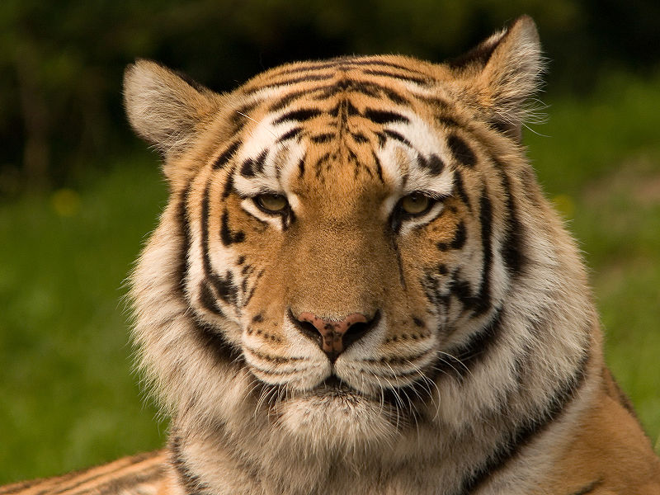
PTÁCI STÁLÍ + KOČKA + PES + ŠELMY
VY_32_INOVACE_09_11
[1]

Slide 3
1. NAPIŠ 2 ZÁSTUPCE PTÁKŮ STÁLÝCH!

Slide 4
2. TĚLO KOČKY DOMÁCÍ SE SKLÁDÁ Z:
KRK, TRUP, PŘEDNÍ A ZADNÍ KONČETINY A?

Slide 5
3. CO JE VNITŘNÍ OPOROU TĚLA?
SVALY KOSTRA ŠLACHY

Slide 6
4. KDY KOČKA VIDÍ VÝBORNĚ?
ZA TMY ZA ŠERA ZA ROZBŘESKU ZA DNE

Slide 7
5. JAKÝ MÁ KOČKA JAZYK?
HLADKÝ DRSNÝ
JEMNÝ MLSNÝ

Slide 8
6. CO ZNAMENÁ, ŽE KOČKA I PES JSOU SAVCI?

Slide 9
7. JAK PES CHYTÁ KOŘIST?
ZAŠTĚKÁ UŠTVE JI
ČEKÁ, AŽ KOŘIST USNE

Slide 10
8. KTERÉ ZUBY MAJÍ ŠELMY DOBŘE VYVINUTÉ?

Slide 11
9. NAPIŠ 3 ZÁSTUPCE ŠELEM!

Slide 12
10. CO JE TO ORGANISMUS?

Slide 13
SPRÁVNÉ ODPOVĚDI

Slide 14
1. VRABEC KOS SÝKORA
2. HLAVA OCAS
3. KOSTRA
4. ZA ŠERA

Slide 15
5. DRSNÝ
6. RODÍ ŽIVÁ MLÁĎATA A SAJÍ MATEŘSKÉ MLÉKO
7. UŠTVE JI

Slide 16
8. ŠPIČÁKY A TRHÁKY
9. KOČKA MEDVĚD LEV JAGUÁR VLK RYS
10. ŽIVÝ JEDINEC = NAPŘ. ZVÍŘE ROSTLINA HOUBA
ZDROJ:
[1] TAHERI. Soubor:Siberischer tiger de.jpg. Wikipedia [online]. 21. 7. 2006 [cit. 2012-05-19]. Dostupné z: Wikipedia
https://cs.m.wikipedia.org/wiki/Soubor:Siberischer_tiger_de.jpg

